Slide 1


E’ TEMPO DI PREGHIERA!
INCONTRO GAS E ADS 26/05/2023
Notes:
Autofinanziamento con torte

Slide 2
COME VOLEVA DON BOSCO
Casa che accoglie, ti senti in famiglia,
senti che ci stai bene!
Chiesa di Cristo, il nostro oratorio,
che ti parla di Dio!
Scuola che prepara a vivere questa nostra vita
Cortile dove incontrerai tanti nuovi amici e giocherai.
Vivere in allegria
(come voleva don Bosco),
spazio alla fantasia
(come voleva don Bosco),
tanti ragazzi insieme
(come voleva don Bosco),
c’è un posto anche per te
(come voleva don Bosco).

Slide 3
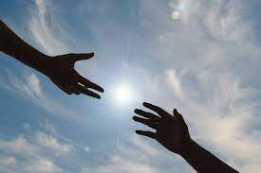
Dal Vangelo secondo Giovanni
In quel tempo, disse Gesù ai suoi discepoli:
«In verità, in verità io vi dico: se chiederete qualche cosa al Padre nel mio nome, egli ve la darà. Finora non avete chiesto nulla nel mio nome. Chiedete e otterrete, perché la vostra gioia sia piena.
Queste cose ve le ho dette in modo velato, ma viene l'ora in cui non vi parlerò più in modo velato e apertamente vi parlerò del Padre. In quel giorno chiederete nel mio nome e non vi dico che pregherò il Padre per voi: il Padre stesso infatti vi ama, perché voi avete amato me e avete creduto che io sono uscito da Dio.
Sono uscito dal Padre e sono venuto nel mondo; ora lascio di nuovo il mondo e vado al Padre».

Slide 4
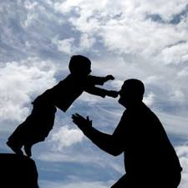


INSIEME: 3 AVE MARIA
Mi affido Chiedo Ringrazio

